Slide 1

Multiversidad Latinoamericana
Campus Torreón
BIOLOGÍA II
BLOQUE VI. RECONOCE LA IMPORTANCIA DE LAS PLANTAS PARA TODOS LOS SERES VIVOS.
SABER DECLARATIVO. Componentes de una planta terrestre típica (hoja, tallo, raíz, flor, fruto).
Jesús Isaac Valenzuela
Yahir Jurado Orona
Sebastian Juárez Mendoza

Slide 2
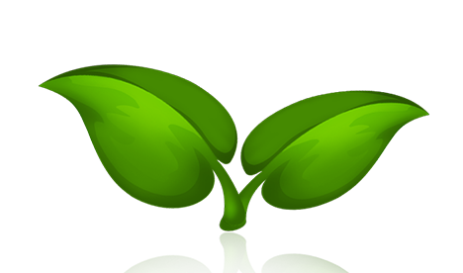
HOJA
Es el órgano de las plantas especializado en la fotosíntesis. Crecen en las ramas o el tallo, generalmente de color verde, ligera, plana y delgada y puede tener diversas formas dependiendo de la especie.
No todas las plantas presentan hojas; en algunos casos como en los cactus tienen espinas, las cuales son hojas modificadas que han perdido su capacidad para producir fotosíntesis y para evitar la evaporación del agua.

Slide 3
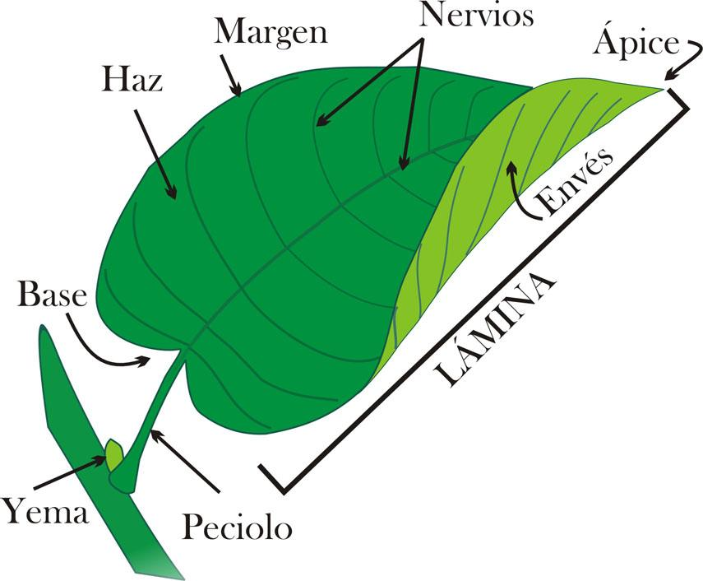

Slide 4
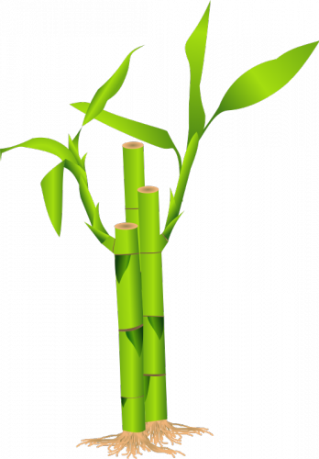
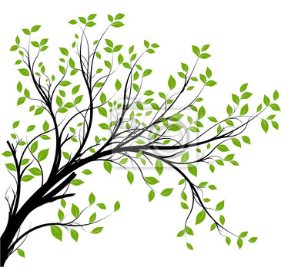
TALLO
Es la parte de la planta que tiene como funciones servir de sostén a las hojas, flores y frutos y conducir la savia a través de sus vasos. Crece en sentido inverso al de la raíz y es exclusivo de las plantas vasculares.

Slide 5
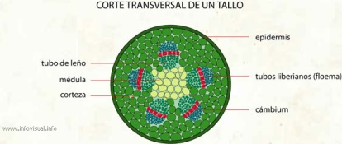

Slide 6
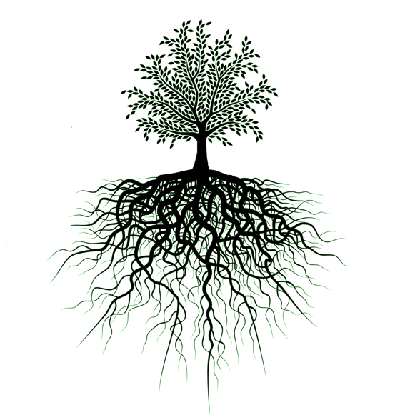
RAÍZ
Es el órgano subterráneo que actúa como sostén de las partes aéreas de la planta. Absorbe el agua y las sustancias minerales en solución; en algunos casos funge como depósito de sus reservas alimenticias. En ocasiones la raíz es adventicia, es decir, se desarrolla en un sitio donde no le corresponde. La raíz también puede ser un órgano de reserva, como es el caso de la tuberosa, que es una raíz gruesa por el almacenamiento de sustancias de reserva.

Slide 7
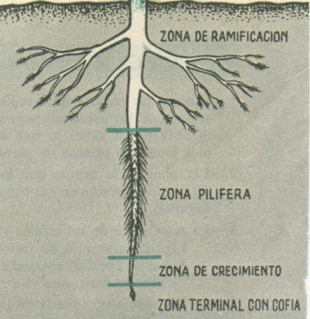

Slide 8
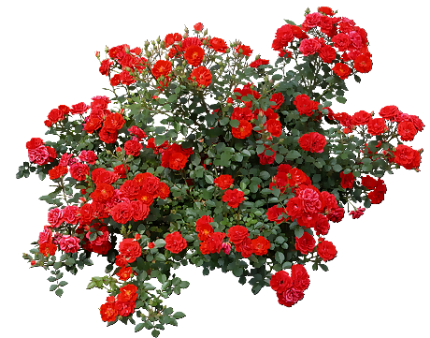

FLORES
Se caracterizan por tener estructuras reproductoras especializadas: las flores, espacio donde ocurre la reproducción sexual. Para estas plantas, un nuevo ciclo de vida comienza cuando un grano de polen entra en contacto con el estigma de una flor de la misma especie. La mayoría de las flores tienen cuatro conjuntos de piezas: sépalos, pétalos. Estambres y carpelos. Una flor completa, formada por las cuatro partes florales, contiene tanto estructura femenina (carpelos), como masculina (estambres).

Slide 9
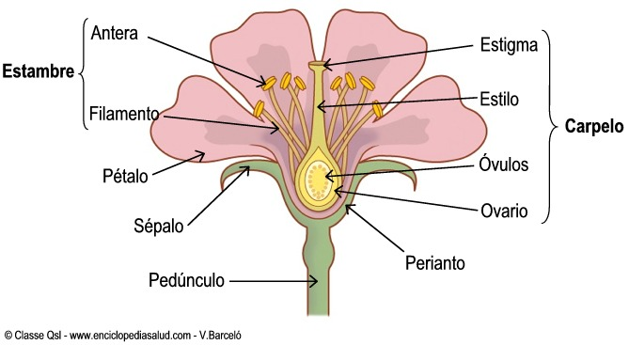

Slide 10
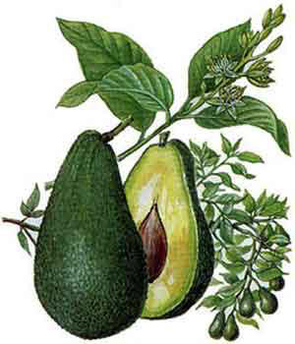
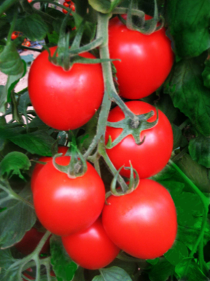
FRUTO
Es el resultado de la fecundación, en donde el OVARIO se transforma formando el fruto. en cuyo interior se encuentran las semillas.

Slide 11
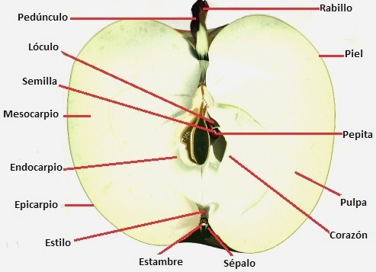

Slide 12
BIBLIOGRAFÍA
http://www.buenastareas.com/ensayos/Componentes-De-Una-Planta-Terrestre-Tipica/26593487.html

Slide 13
CUESTIONARIO
1.-¿Qué es la hoja?
2.-¿Qué es el tallo?
3.-¿Qué es la raíz’
4.-¿Qué es la flor’
5.-¿Cuál es la función del fruto?

